Slide 1
实验一：顺序表的应用（项目）
实验目的：
了解顺序表的特点，描述方法及有关概念，掌握顺序表的建立、插入、显示等基本操作算法。

Slide 2
实验一：顺序表的应用（项目）
实验内容：
通过键盘输入一个无序的整数序列，建立一个非递减的顺序表，再通过键盘输入一个数，插入到顺序表中，使得表仍然保持非递减有序。

Slide 3
实验二：单链表的应用（项目）
实验目的：
了解单链表的特点，描述方法及有关概念，掌握单链表的建立、插入、查找、删除、显示等基本操作算法。

Slide 4
实验二：单链表的应用（项目）
实验内容：
通过键盘输入一个无序的整数序列，建立一个非递减的链表，再通过键盘输入一个数，插入到链表中，使得链表仍然保持非递减有序，并且再查找某一元素，若找到在表中删除。

Slide 5
第五章 数组和广义表
5.1 数组的定义
5.2 数组的顺序表示和实现
5.3 矩阵的压缩存储
5.3.1 特殊矩阵
5.3.2 稀疏矩阵
5.4 广义表的定义
5.5 广义表的存储结构

Slide 6
数 组
一维数组
定义
相同类型的数据元素的集合。
一维数组的示例
0 1 2 3 4 5 6 7 8 9
35 27 49 18 60 54 77 83 41 02

Slide 7
5.1 数组的定义
二维数组：
a₀₀ a₀₁ … a_{0n-1}
a₁₀ a₁₁ … a_{1n-1}
… … … …
a_{m-11} a_{m-12} … a_{m-1n-1}
A_{m*n}=

Slide 8
5.1 数组的定义
A_{m*n} 可以看成是一个线性表：
A=(a_{0，}a₁ ， … a_{P)}
_{(P=m-1,n-1)}
其中，每个元素ai也可以看成是个行向量组成的向量。
ai=（a_{j0，}a_{j1,} … a_{jn-1) 0<=i<= m-1}
或者每个元素aj可以看成是由个列向量组成的向量。
aj =（a_{0j，}a_{1j,} … a_{m-1j) 0<=j<= n-1}

Slide 9
5.1 数组的定义
在C语言中，一个二维数组类型可以定义为其分量类型为一维数组类型的一维数组类型，也就是说，
typedef elemtype array2[m][n];
等价于：
typedef elemtype array1[n];
typedef array1 array2[m];

Slide 10
5.1 数组的定义
注意： 数组一旦被定义，它的维数和维界就不再改变。因此，除了结构的初始化和销毁之外，数组只有存取元素和修改元素值的操作。

Slide 11
5.2 数组的顺序表示和实现
一维数组存储方式
Loc(a₀), i = 0
k=i
LOC(i) =
Loc(a₀) +i*l, i > 0
0 1 2 3 4 5 6 7 8 9
a
35 27 49 18 60 54 77 83 41 02
l l l l l l l l l l
a+i*l

Slide 12
a₀₀
0
a₀₀
0
按列序为主序存放
1
a₁₀
按行序为主序存放
1
a₀₁
5.2 数组的顺序表示和实现
a[m][n ]中a[i][j]位置：
k= i*n+j
A[m][n]中a[i][j]位置：
k= j*m+i
…….
…….
a_{0n -1}
n-1
a_{m-10}
m-1
通常有两种顺序存储方式：
⑴行优先顺序——将数组元素按行排列。
以二维数组为例，按行优先顺序存储的线性序列为： a₀₀,a₀₁,…,a_{0n-1},a₁₀,a₁₁,…a_{1n-1},…,a_{m-10},…,a_{m-1n-q}
⑵列优先顺序——将数组元素按列向量排列。
按列优先顺序存储的线性序列为：
a₀₀,a₁₀,…,a_{m-10},a₀₁,a₁₁,…a_{m-11},…,a_{0n-1},a_{1n-1},…,a_{m-1n-1}
a₁₀
m
a₀₁
n
a₀₀ a₀₁ …….. a_{0n -1}
a₀₀ a₀₁ …….. a_{0n -1}
a₁₁
a₁₁
a₁₀ a₁₁ …….. a_{1n -1}
……..
a₁₀ a₁₁ …….. a_{1n-1}
……..
a_{1n -1}
a_{m-11}
………………….
………………….
……….
……….
a_{m-10} a_{m-11} …….. a_{m-1n-1}
a_{m-10} a_{m-11} …….. A_{m-1n -1}
a_{m-10}
a_{0n-1}
a_{m-11}
a_{1n-1}
Loc(aij)=Loc(a₀₀)+(j*m+i)*l
Loc( a_{ij})=Loc(a₀₀)+(i*n+j)*l
……..
……..
(m-1)*(n-1)
a_{m-1n-1}
(m-1)*(n-1)
a_{m-1n-1}

Slide 13

三维数组
int a[5][4][6]
a[3][2][2]
a[i1][i2][i3]
页向量 下标 i1
行向量 下标 i2
列向量 下标 i3
LOC ( 3, 2, 2 ) = a₀₀₀ + ( 3* 4 * 6+ 2* 6+ 2 ) * l
LOC ( i₁, i₂, i₃ ) = a₀₀₀ + ( i₁* m₂ * m₃ + i₂* m₃ + i₃ ) * l
前i₁页总
元素个数
第i₁页的前i₂行总元素个数

Slide 14
四维数组
  各维元素个数为 b₁, b₂, b₃, b₄
  下标为 i₁, i₂, i₃, i₄ 的数组元素的存储地址：
LOC ( i₁, i₂, i₃, i₄ ) = Loc(a₀₀₀₀) +
( i₁*b₂*b₃*b₄ + i₂*b₃*b₄+i₃*b₄ + i₄ ) * l

Slide 15
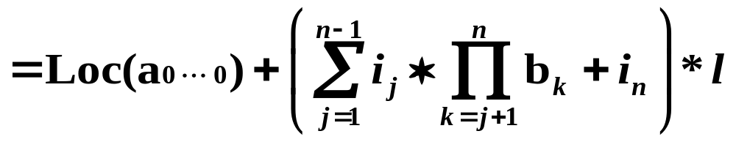
n 维数组
  各维元素个数为 b₁, b₂, b₃, …, b_{n}
  下标为 i₁, i₂, i₃, …, i_{n} 的数组元素的存储地址：
LOC ( i₁, i₂, …, i_{n} ) = Loc(a_{0…0}) +
( i₁*b₂*b₃*…*b_{n} + i₂*b₃*b₄*…*b_{n}+
+ ……+ i_{n-1}*b_{n} + i_{n} ) * l

Slide 16
5.3 矩阵的压缩存储
特殊矩阵是指非零元素或零元素的分布有一定规律的矩阵。
特殊矩阵的压缩存储主要是针对阶数很高的特殊矩阵。为节省存储空间，对可以不存储的元素，如零元素或对称元素，不再存储。

Slide 17
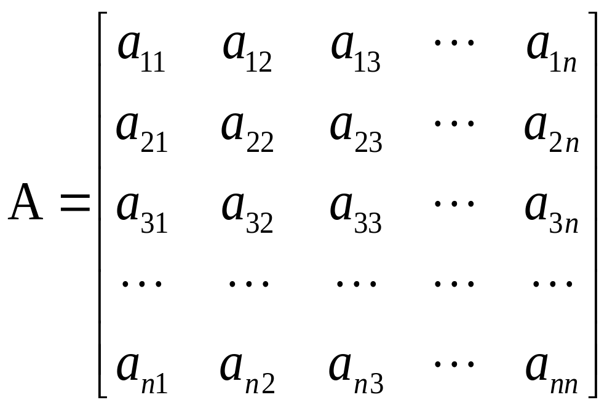
对称矩阵的压缩存储
设有一个 n×n 的对称矩阵 A。
在矩阵中，a_{ij} = a_{ji}
数组 B 共有
n + ( n - 1 ) +  + 1 =n*(n+1)/2 个元素。

Slide 18
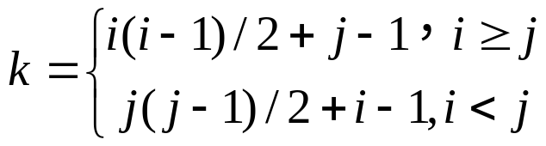
5.3 矩阵的压缩存储
  对称矩阵
aij前有i-1行为全行，前i-1行共有i(i-1)/2个元素。
_{在第i行到}aij_{有j个元素。}
a₁₁ a₁₂ …. … ….. a_{1n}
a₂₁ a₂₂ …….. ……. a_{2n}
a_{ij}
………………….
a_{n1} a_{n2} …….. a_{nn}
…...
a11 a21 a22 a31 a32 an1 ann
按行序为主序：
…...
k=0 1 2 3 4 n(n+1)/2-1
1≤i,j ≤n

Slide 19
5.3 矩阵的压缩存储
  三角矩阵
a₁₁ 0 0 …….. 0
a₂₁ a₂₂ 0 …….. 0
  下三角矩阵
…………………. 0
a_{n1} a_{n2} a_{n3}…….. a_{nn}
…...
c
a11 a21 a22 a31 a32 an1 ann
按行序为主序：
…...
k=0 1 2 3 4 n(n+1)/2-1 n(n+1)/2
i(i-1)
k= +(j-1)
i≥j
2
1≤i,j ≤n
n(n+1)
2
i<j

Slide 20
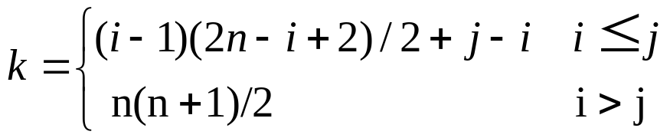
5.3 矩阵的压缩存储
_{当第i行为满行时，在第i行有n-i+1个元素。}
aij前有i-1行为满行，前i-1行共有n+n-1+n-2+…+n-(i-1)+1个元素。
则前i-1行共有(i-1)*n-(i-2)(i-1)/2个元素即有（i-1）(2n-i+2)/2个元素。
_{在第i行有j-i+1个元素。}
  上三角矩阵
a₁₁ a₁₂ …. … ….. a_{1n}
0 a₂₂ …….. ……. a_{2n}
a_{ij}
0 0 ………………….
0 0 0 …….. a_{nn}
…...
c
a11 a12 a13 a14 a15 a1n ann
按行序为主序：
…...
k=0 1 2 3 4 n(n+1)/2-1 n(n+1)/2
1≤i,j ≤n

Slide 21
  对角矩阵
aij前有i-1行为满行，前i-1行共有3(i-1)-1个元素。
_{在第i行到aij共有j-i+2个元素。}
a₁₁ a₁₂ 0 …………… . 0
a₂₁ a₂₂ a₂₃ 0 …………… 0
0 a₃₂ a₃₃ a₃₄ 0 ……… 0
  三对角矩阵
……………………………
a_{ij}
0 0 … a_{n-1,n-2} a_{n-1,n-1} a_{n-1,n}
0 0 … … a_{n,n-1} a_{nn.}
…...
按行序为主序：
a11 a12 a21 a22 a23 ann-1 ann
c
…...
k=0 1 2 3 4 …………………… 3n-3
3n-2
k= 2(i-1)+(j-1)
i-j ≤1
K对角矩阵中
元素值为零
i-j >（k-1)/2
3n-2
i-j >1

Slide 22
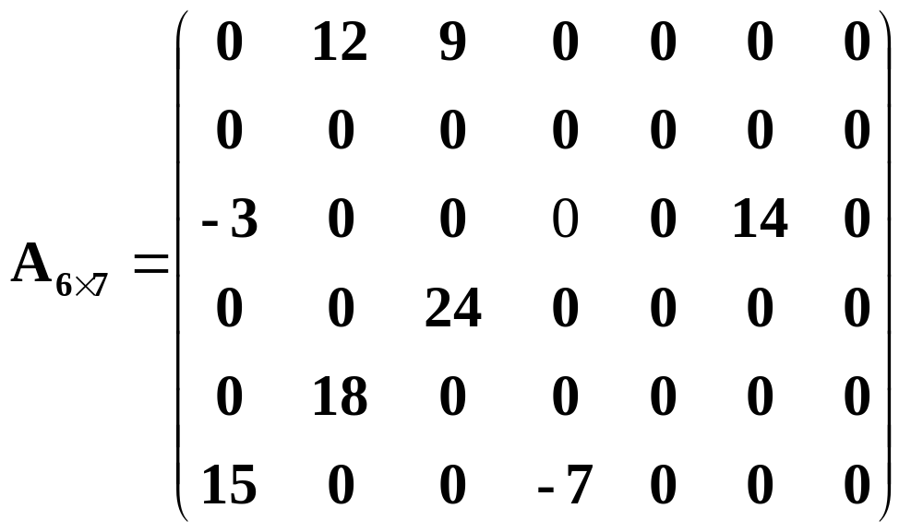
5.3.2稀疏矩阵 (Sparse Matrix)
假设在m*n的矩阵中有t个元素不为零。令δ=t/m*n,则δ为稀疏因子，通常认为δ≤0.05时，成为稀疏矩阵
M由{(1,2,12), (1,3,9), (3,1,-3), (3,6,14), (4,3,24), (5,2,18), (6,1,15), (6,4,-7) } 和矩阵维数（6,7）唯一确定

Slide 23
5.3.2稀疏矩阵 (Sparse Matrix)
一、三元组顺序表
假设以顺序存储结构来表示三元组表，则可得到稀疏矩阵的一种压缩存储方法——三元顺序表。
#define MAXSIZE 100
typedef struct{
int i,j;
ElemType e;
}Triple;

Slide 24
5.3.2稀疏矩阵 (Sparse Matrix)
typedef struct{
Triple data[MAXSIZE+1];
int mu,nu,tu;//矩阵的行数、列数和非零元素个数
}TSMatrix;
Triple Sparse Matrix

Slide 25
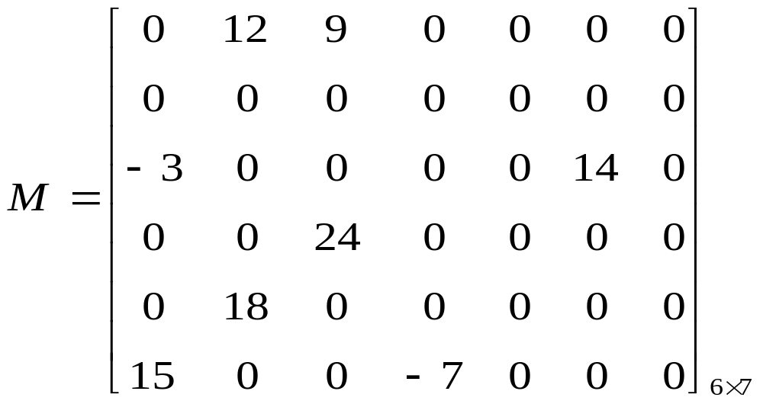
行列下标
非零元值
i j v
0 1 2 3 4 5 6 7 8
1 2 12
1 3 9
3 1 -3
3 6 14
4 3 24
5 2 18
6 1 15
6 4 -7
ma

Slide 26
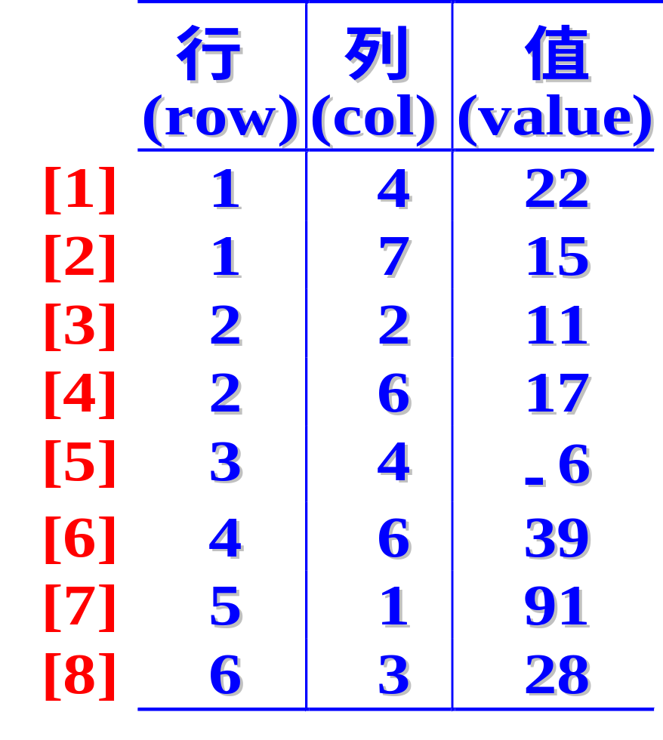
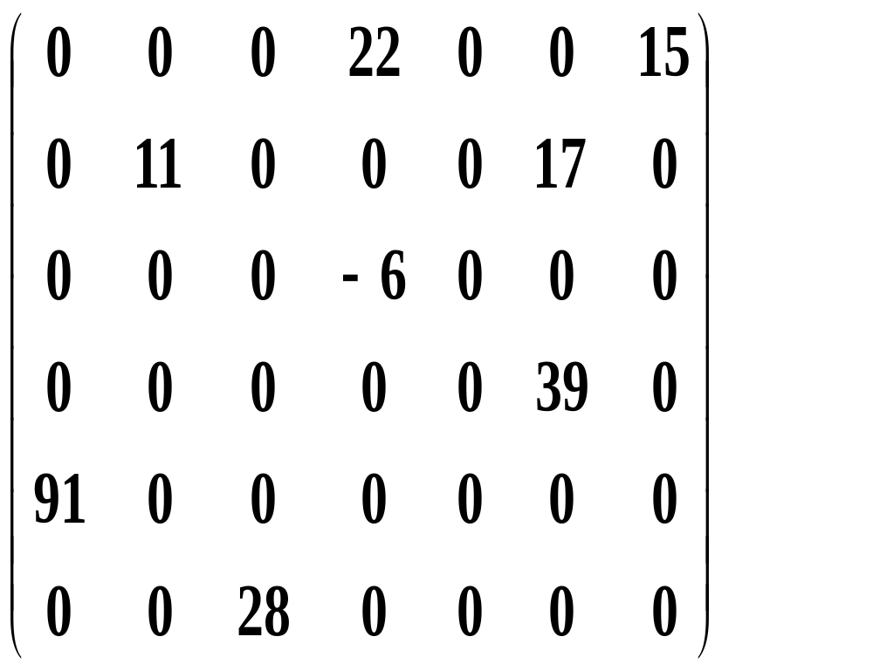
转置矩阵
稀疏矩阵

Slide 27
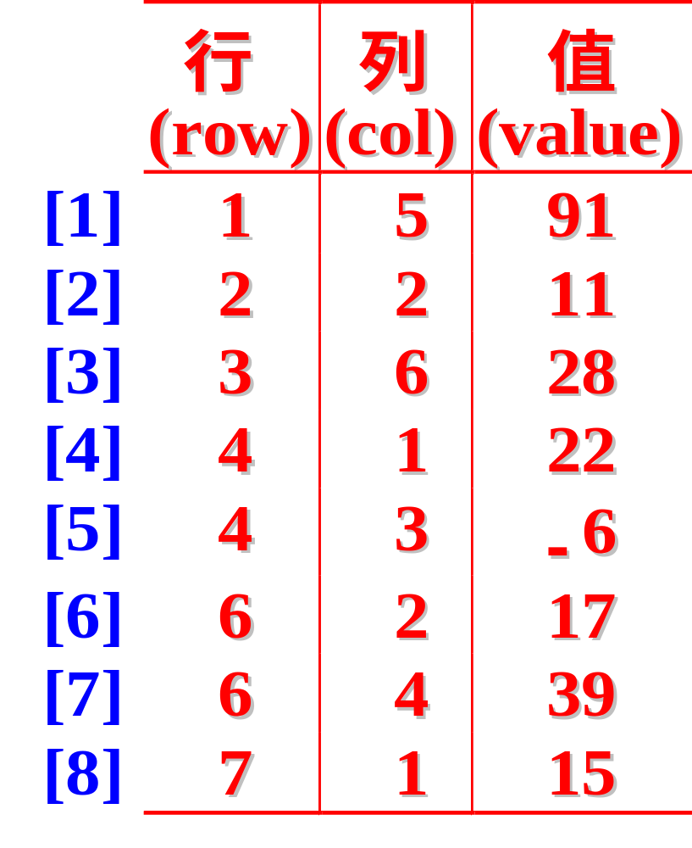
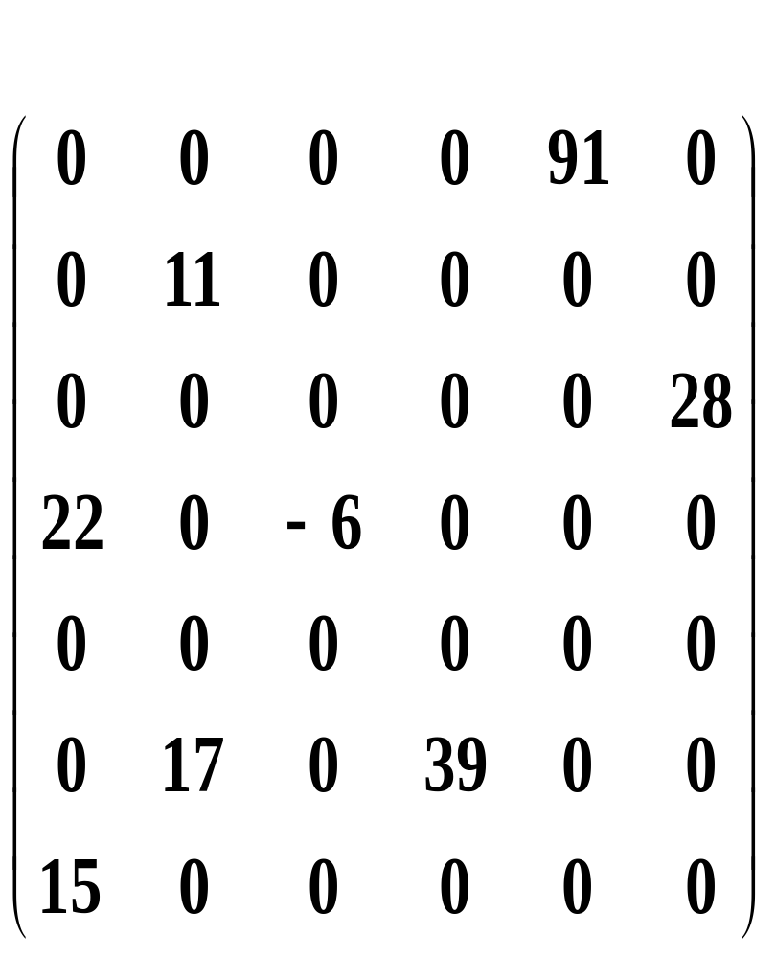
转置矩阵
转置矩阵

Slide 28
算法的讨论
转置矩阵
行
列
值
行
列
值
行
列
值
行
列
值
(
r
o
w
)
(
c
o
l
)
(
v
a
l
u
e
)
(
r
o
w
)
(
c
o
l
)
(
v
a
l
u
e
)
(
r
o
w
)
(
c
o
l
)
(
v
a
l
u
e
)
(
r
o
w
)
(
c
o
l
)
(
v
a
l
u
e
)
[
1
]
1
4
2
2
1
4
2
2
[
1
]
4
1
2
2
1
4
2
2
[
2
]
1
7
1
5
1
7
1
5
[
2
]
7
1
1
5
1
7
1
5
[
3
]
2
2
1
1
2
2
1
1
[
3
]
2
2
1
1
直接行列值交换
2
2
1
1
[
4
]
2
6
1
7
2
6
1
7
[
4
]
6
2
1
7
2
6
1
7
[
5
]
3
4
3
4
6
-
6
-
[
5
]
4
3
3
4
6
-
6
-
[
6
]
4
6
3
9
4
6
3
9
[
6
]
6
4
3
9
4
6
3
9
[
7
]
5
1
9
1
5
1
9
1
[
7
]
1
5
9
1
5
1
9
1
[
8
]
6
3
2
8
6
3
2
8
[
8
]
3
6
2
8
6
3
2
8

Slide 29
稀疏矩阵转置算法思想
方法一：
设矩阵列数为 Col，对矩阵三元组表扫描Col 次。第 k 次检测列号为 k 的项。
第 k 次扫描找寻所有列号为 k 的项，将其行号变列号、列号变行号，顺次存于转置矩阵三元组表。

Slide 30
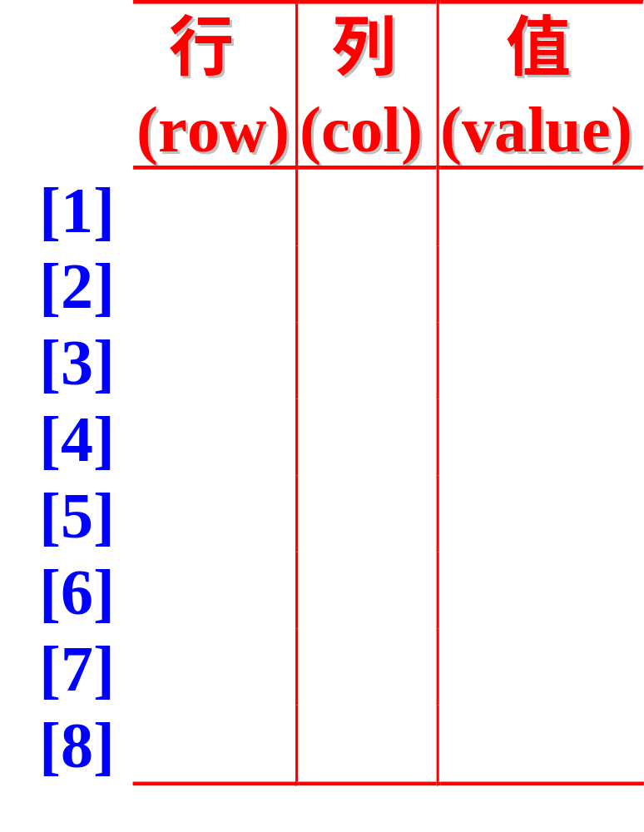
用三元组表表示的稀疏矩阵及其转置
q
1 5 91
q
2 2 11
q
3 6 28
q
4 1 22
q
4 3 -6
q
6 2 17
q
6 4 39
q
7 1 15
q
表M
表T
Col=1
Col=2
Col=3
Col=4
Col=5
Col=6
Col=7
Col=8

Slide 31
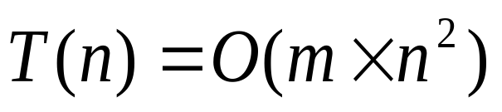

Status trans_sparmat(tsmatrix M, tsmatrix &T)
{ T.mu=M.nu; T.nu=M.mu; T.tu=M.tu;
if(T.tu)
{ q=1;
for(col=1;col<= M.nu;col++)
for(p=1;p<= M.tu;p++)
if(M.data[p].j==col)
{ T.data[q].i=M.data[p].j;
T.data[q].j= M.data[p].i;
T.data[q].e= M.data[p].e;
q++;
}
returnOK；}
        算法分析：
        T(n)=O(M的列数n×非零元个数t)
        若 t 与m×n同数量级，则

Slide 32
稀疏矩阵转置算法思想
方法二：快速转置：
即按M中三元组次序转置，转置结果放入T中恰当位置,此法关键是要预先确定M中每一列第一个非零元在T中位置，为确定这些位置，转置前应先求得M的每一列中非零元个数

Slide 33
稀疏矩阵转置方法二
问题的转化：
如何求出每列非零
元素的个数。
问题的关键：
如何求出每列第
一个非零元素在新表T
中的位置。
假设知道第4列的第
一个非零元素在新表T
中的位置是3

Slide 34
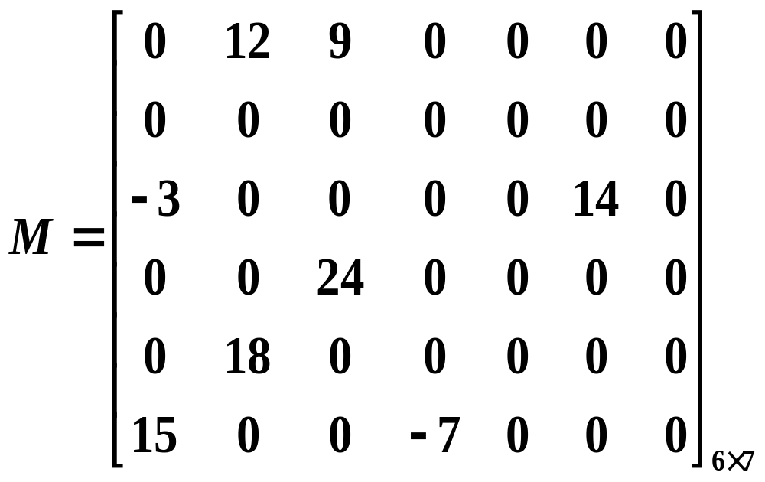
稀疏矩阵转置算法思想
col
1
2
3
4
5
6
7
num[col]
2
2
2
1
0
1
0
1
3
5
7
8
8
9
cpot[col]
Cpot数组存放每列第一个非零元素在新表T中的位置
Num数组存放每列非零元素个数

Slide 35
稀疏矩阵转置算法思想
方法二：快速转置实现：
实现：设两个数组
num[col]：表示矩阵M中第col列中非零元个数
cpot[col]：指示M中第col列第一个非零元在T中位置
显然有：
cpot[1]=1;
cpot[col]=cpot[col-1]+num[col-1]; (2≤col ≤M.nu)

Slide 36
执行第一个for循环num[]清零
执行第二个for循环num[]赋值
执行第三个for循环cpot[]赋值
执行第四个for循环求转置后的表
col
1
2
3
4
5
6
7
1
2
2
1
1
2
1
1
num[col]
0 0 0 0 0 0 0
3
9
2
4
5
6
1
3
7
8
8
9
cpot[col]
5
7
8
i j v
i j v
p
t
0 1 2 3 4 5 6 7 8
1 2 12
1 3 -3
p
0 1 2 3 4 5 6 7 8
t
1 3 9
1 6 15
t
p
3 1 -3
2 1 12
t
p
3 6 14
2 5 18
t
4 3 24
3 1 9
p
t
3 4 24
p
5 2 18
t
6 1 15
4 6 -7
p
t
6 4 -7
6 3 14
p
表M
表T

Slide 37
Status FastTransposeSMatrix(TSMatrix M, TSMatrix&T)
{
T.mu=M.nu; T.nu=M.mu; T.tu=M.tu;
if(T.tu)
{
for(col=1;col<= M.nu;col++)
num[col]=0; //清零
for(t=1;t<= M.tu;t++)
++num[M.data[t].j]; //求每列非零元素个数
cpot[1]=1;
for(col=2;col<= M.nu;col++)
cpot[col]=cpot[col-1]+num[col-1];
//每列第一个非零元素在T中的序号

Slide 38
for(p=1;p<= M.tu; ++p)
{
col=M.data[p].j;
q=cpot[col]; //第col列在T中的位置下标
T.data[q].i=M.data[p].j;
T.data[q].j=M.data[p].i;
T.data[q].e=M.data[p].e;
++cpot[col]; //下一个第col列非零元素的位置
}
}
return OK;
}
        算法分析：
        T(n)=O(M的列数n+非零元个数t)
        若 t 与n×n同数量级，则T(n)=O(n×n)

Slide 39
5.4 广义表的定义
广义表（Lists，又称列表）是线性表的推广。
广义表是n(n>=0)个元素a₁,a₂,a₃,…,a_{n}的有限序列
其中a_{i}或者是原子项，或者是一个广义表。
通常记作LS=（a₁,a₂,a₃,…,a_{n})。
LS是广义表的名字，n为它的长度。
若a_{i}是广义表，则称它为LS的子表。

Slide 40
5.4 广义表的定义
规定：
用圆括号将广义表括起来，用逗号分隔其中的元素。
用大写字母表示广义表，用小写字母表示原子。
n = 0 的广义表为空表。
若广义表LS（n>=1)非空，则a1是LS的表头，
其余元素组成的表(a₂,a₃,…a_{n})称为LS的表尾。

Slide 41
5.4 广义表的定义
A=( ); //A是一个空表
B=(e); //表B有一个原子
C=(a,(b,c,d)); //两个元素为原子a和子表(b,c,d)
D=(A,B,C); //有三个元素均为列表
E=(a,E); //递归的列表，它的长度为2，E相当于一个无限的广义表 E=(a,(a,(a,(a,…))))
例如

Slide 42
5.4 广义表的定义
从上述定义和例子可推出广义表的三个重要结论：
广义表的元素可以是子表，而子表的元素还可以是子表。由此，广义表是一个多层次的结构，可以用图形象地表示。P₁₀₈
广义表可为其它表所共享。例如在上述例4中，广义表A，B，C为D的子表，则在D中可以不必列出子表的值，而是通过子表的名称来引用。

Slide 43
5.4 广义表的定义
广义表的递归性。
列表也可以是其本身的一个子表。
综上所述，广义表不仅是线性表的推广，也是树的
推广。
由表头、表尾的定义可知：任何一个非空广义表其表头可能是原子，也可能是广义表，而其表尾必定是广义表。

Slide 44
5.4 广义表的定义
已知表B=(e) 、D=(A,B,C)，求它们的表头和表尾
gethead(B)=e gettail(B)=( )
gethead(D)=A gettail(D)=(B,C)
由于（B，C）为非空广义表，则可继续分解得到：
gethead(B,C)=B gettail(B,C)=(C)

Slide 45
5.4 广义表的定义
注意：
广义表（ ）和( ( ) )不同。前者是长度为0的空表，对其不能做求表头的和表尾的运算；而后者是长度为1的非空表（只不过该表中唯一的一个元素是空表）。对其可进行分解，得到表头和表尾均为空表（ ）。

Slide 46
表结点
5.5广义表存储结构
方法一
Tag=1 hp tp
原子结点
Tag=0 atom
typedef enum{ATOM,LIST}ElemTag;
typedef struct GLNode{
ElemTag tag;
union{
AtomType atom;
struct {struct GLNode *hp,*yp;}ptr;
};
}*Glist;

Slide 47

方法一
A=NIL
C
1
1
∧
B
1
∧
0 a
1
1
1
∧
0 e
0 b
0 c
0 d
D
1
1
1
∧
∧
E
1
1
∧
0 a

Slide 48
5.5广义表存储结构
方法二
表结点由三个域组成：标志域、指示表头的指针域和指示下一个元素结点的指针域；
原子结点的三个域为：标志域、值域和指示下一个元素结点的指针域。
tag=1
hp
tp
tag=0 | atom | tp
表结点 原子结点

Slide 49
5.5广义表存储结构
其类型定义如下：
typedef enum{ATOM,LIST}ElemTag;
Typedef struct GLNode
{ ElemTag tag;
union{ AtomType atom;
struct GLNode *hp;
};
struct GLNode *tp;
} *Glist;
例见书P₁₁₀

Slide 50
方法二
C
1
∧
A
1
∧
∧
0 a
1
∧
B
1
∧
0 b
0 c
∧
0 d
0 e
∧
D
1
∧
1 ^
1
1
∧
E
1
∧
0 a
1
∧

